Slide 1

ALGORITMA DETEKSI GERAKAN KEPALA DENGAN GOOGLE CARDBOARD
Disusun oleh : Ega Prianto (2013730047)
Dibimbing oleh : Pascal Alfadian, M.Com

Slide 2
Latar Belakang
Metode masukan pada Google Cardboard hanya menggunakan arah pandang kepala dan tombol pada Google Cardboard
Masukan dengan menggunakan tombol pada Google Cardboard pun terkadang tidak akurat.
Kurangnya metode input pada Google Cardboard

Slide 3
Langkah-langkah Penelitian
Membuat aplikasi untuk merekam sensor-sensor pada perangkat android.
Merekam data sensor ketika pengguna mengangguk dan menggeleng.
Membuat grafik dari data-data yang telah terekam.
Menganalisis grafik-grafik yang telah diperoleh untuk membuat algoritma.
Mendesain permainan yang memimplementasikan algoritma tersebut.
Membuat permainan dan mengujinya.

Slide 4
Aplikasi Perekam Data Sensor
Membaca nilai-nilai yang direkam sensor-sensor yang ada pada android.
Menyimpan nilai-nilai yang telah terekam ke dalam file dengan format CSV(Comma Separated Value).

Slide 5
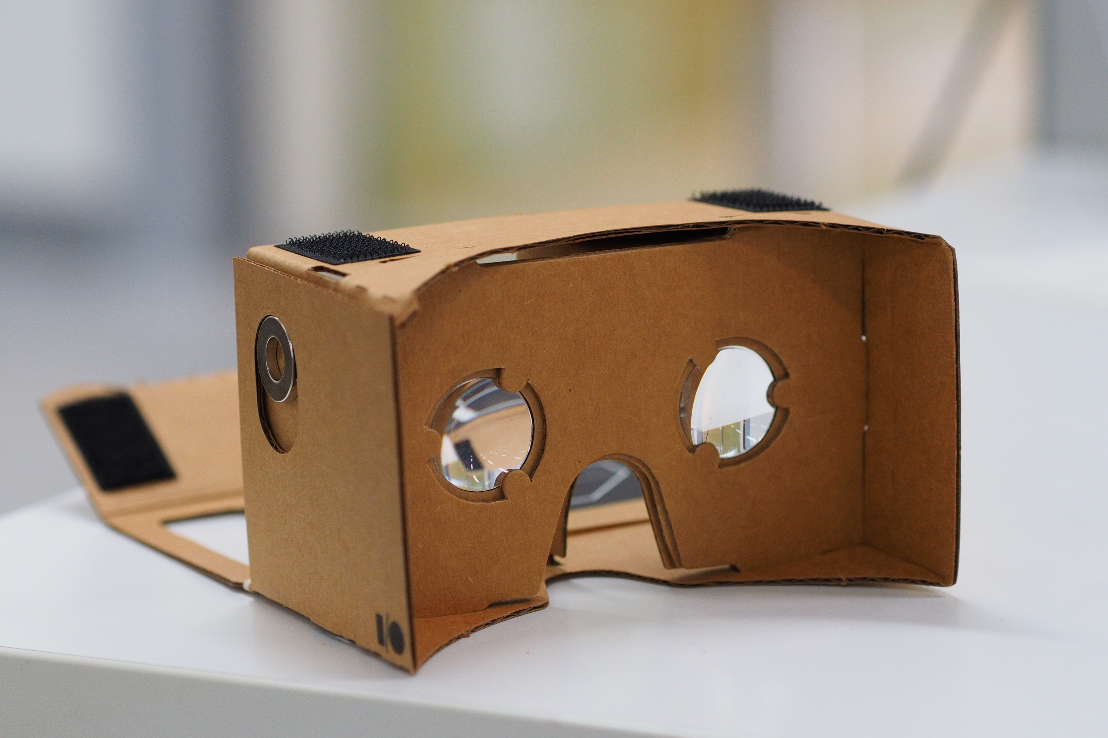
Demo Perekaman Data sensor

Slide 6
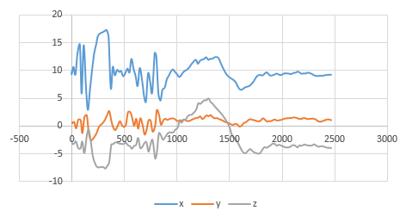
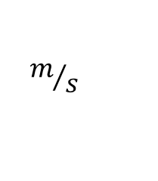
Contoh Data Grafik Terekam
Grafik Data Sensor Accelerometer Ketika Pengguna Mengangguk
$$m/s$$
ms

Slide 7
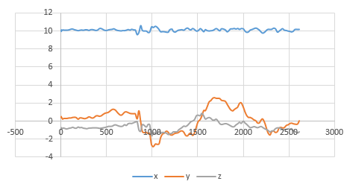
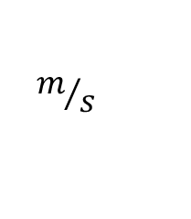
Contoh Data Grafik Terekam
Grafik Data Sensor Accelerometer Ketika Pengguna Menggeleng
$$m/s$$
ms

Slide 8
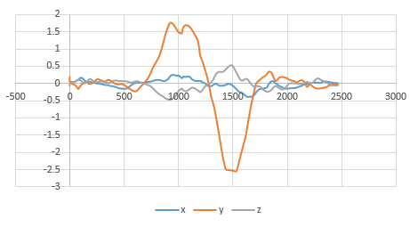
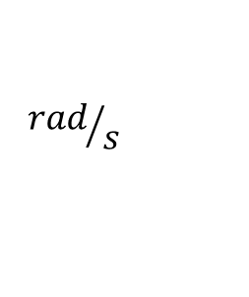
Contoh Data Grafik Terekam
Grafik Data Sensor Gyroscope Ketika Pengguna Mengangguk
$${rad}/s$$
ms

Slide 9
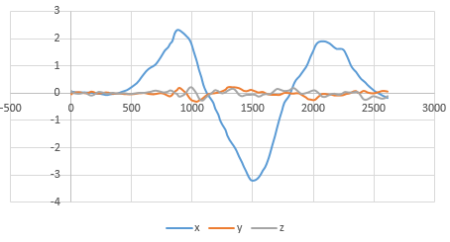
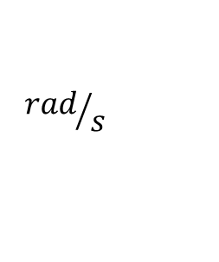
Contoh Data Grafik Terekam
Grafik Data Sensor Gyroscope Ketika Pengguna Menggeleng
$${rad}/s$$
ms

Slide 10
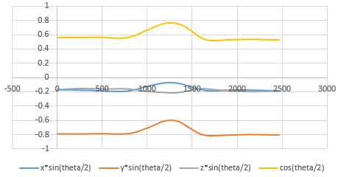
Contoh Data Grafik Terekam
Grafik Data Sensor Rotation Vector Ketika Pengguna Mengangguk
Quaternion Value
ms

Slide 11
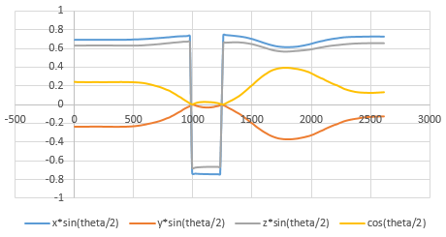
Contoh Data Grafik Terekam
Grafik Data Sensor Rotation Vector Ketika Pengguna Menggeleng
$${rad}/s$$
ms

Slide 12
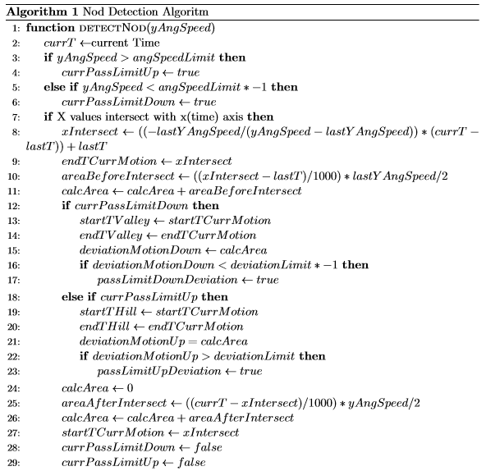
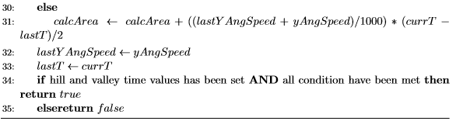
Algorima Pendeteksi Gerakan Mengangguk
Notes:
Algoritma ini merupakan algoritma untuk mendeteksi gerakan kepala mengangguk. Fungsi DetecNod akan selalu dipanggil ketika ada data nilai gyroscope baru. Pada pendeteksian anggukan data Gyroscope yang di ambil adalah data y. Pada dasarnya algoritma ini hanya mendeteksi terjadinya pulse pada grafik dan menyimpan karakteristik-karakteristik pulsenya Bersamaan dengan pengecekan batas-batasnya.

Slide 13
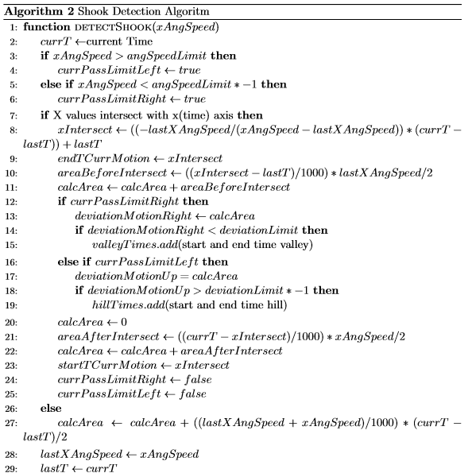
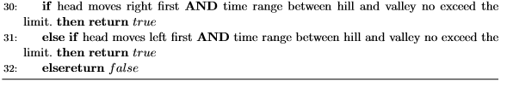
Algorima Pendeteksi Gerakan Menggeleng
Notes:
Berikut adalah algoritma untuk mendeteksi gerakan menggeleng. Inti dari algoritma ini sama dengan algoritma sebelumnya yaitu pada pendeteksian gerakan mengangguk. Perbedaannya hanyalah terdapat pada jumlah pulse yang di gunakan. Pada algoritma sebelumnya jumlah pulse yang digunakan adalah pulse hill dan valley saja atau kebalikannya. Pada algoritma ini jumlah pulse yang digunakannya ada 3 yaitu hill valley hill atau valley hill valley.

Slide 14
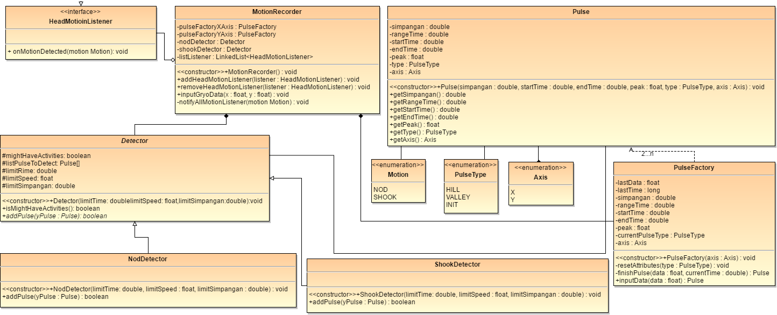
Diagram Kelas

Slide 15
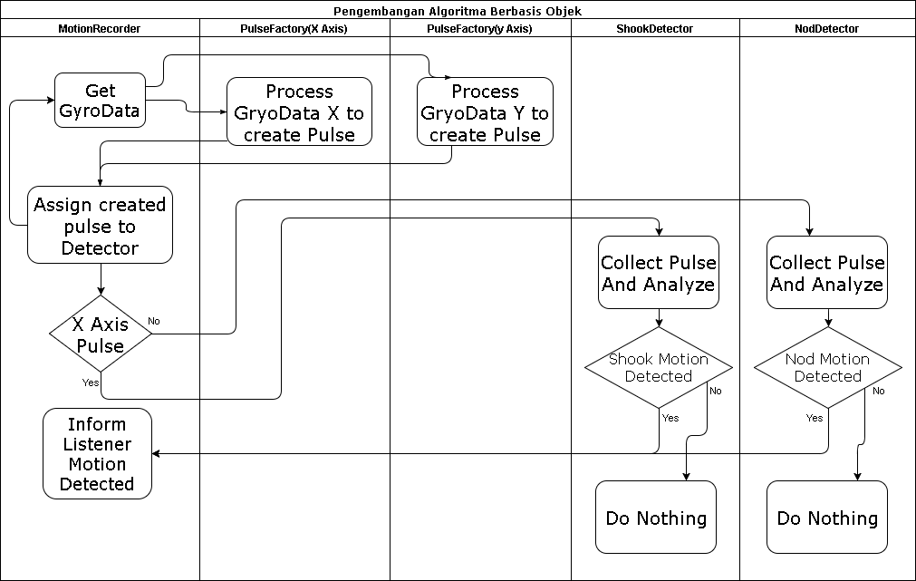
Algoritma Pengembangan

Slide 16
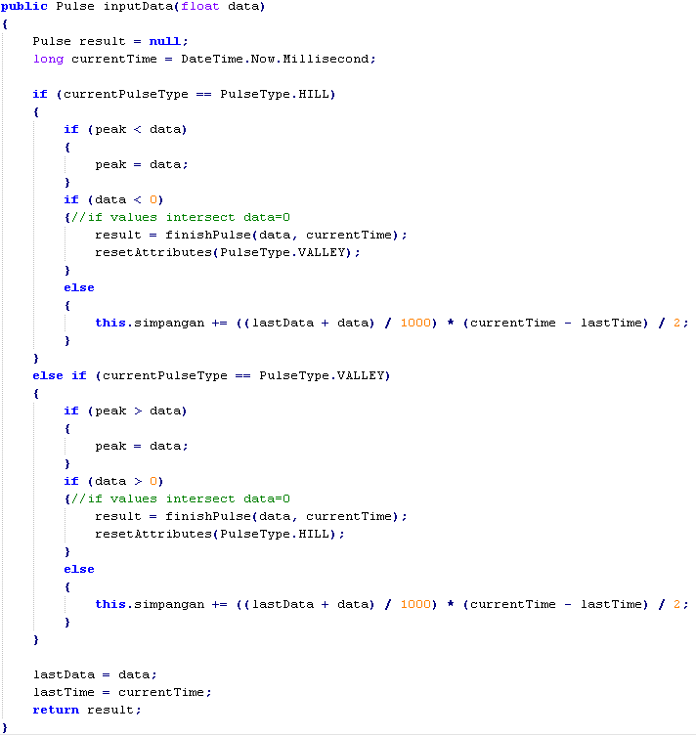
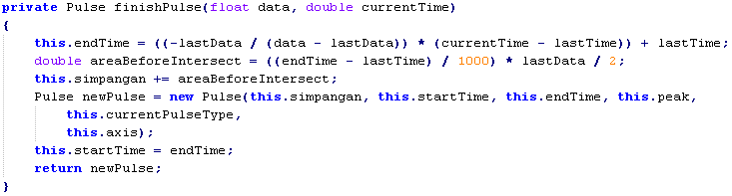
Pulse Factory

Slide 17
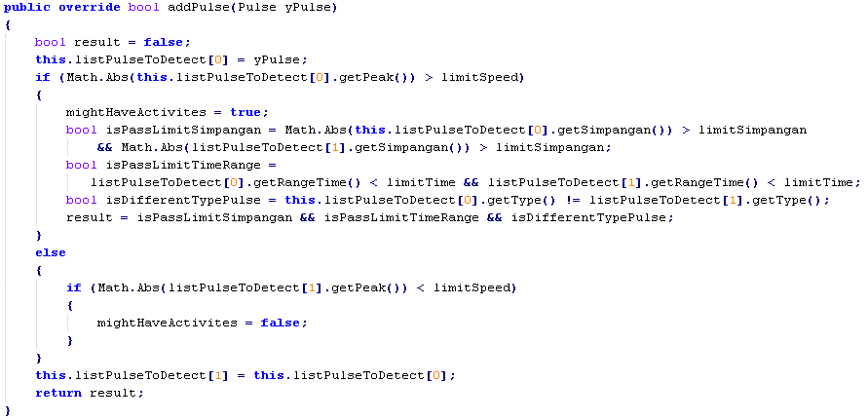
Nod Detector

Slide 18
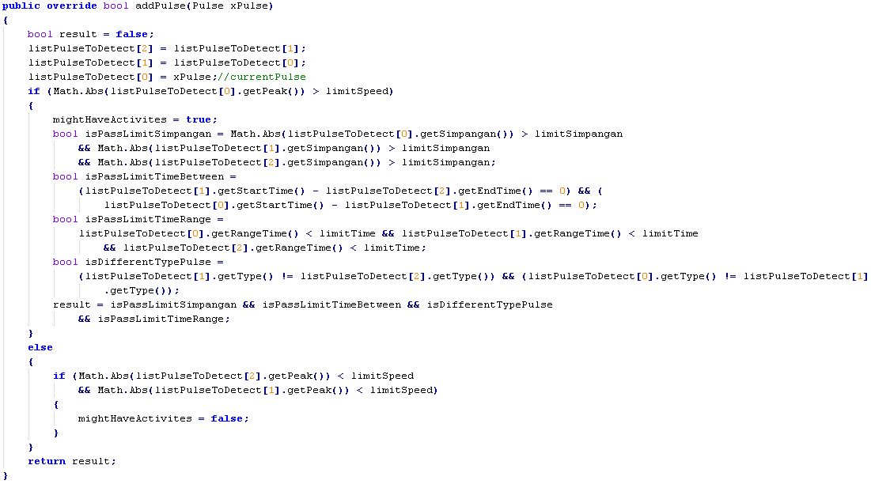
Shook Detector

Slide 19
Perancangan Permainan
Permainan ini merupakan permainan yang pemainnya berperan sebagai pemimpin dari suatu perusahaan.
Pemain akan diberi pertanyaan dalam mengatur perusahaan tersebut.
Jawaban ya dilakukan dengan mengangguk dan jawaban tidak dengan menggeleng.
Setiap jawaban memiliki konsekuensinya.

Slide 20


Implementasi

Slide 21
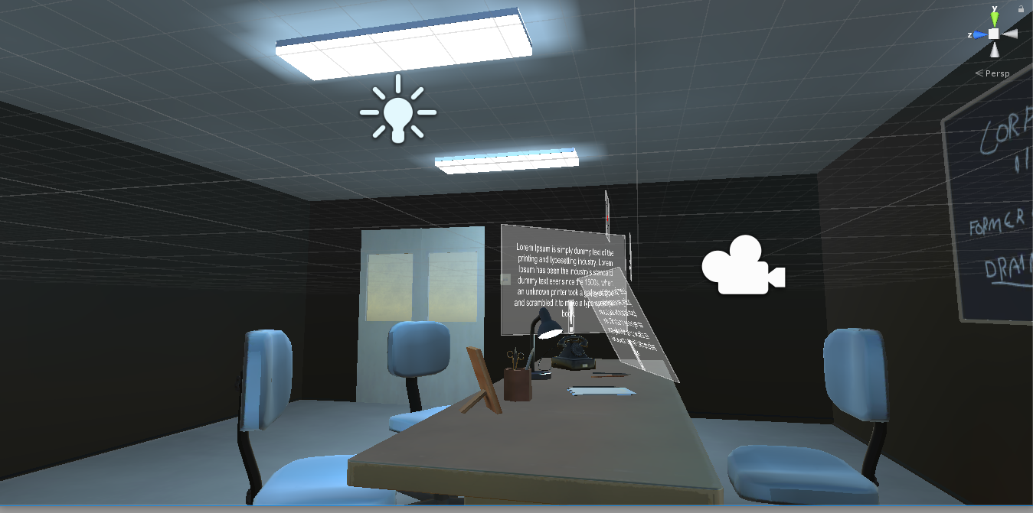
Demo Hasil Implementasi

Slide 22
Pengujian
Pengujian Fungsional dilakukan dengan mencoba menginstall aplikasi permainan ke berbagai jenis perangkat Android.
Pengujian Eksperimental dilakukan dengan mencari beberapa orang untuk menggunakan atau memainkan permainan yang telah dibuat.

Slide 23
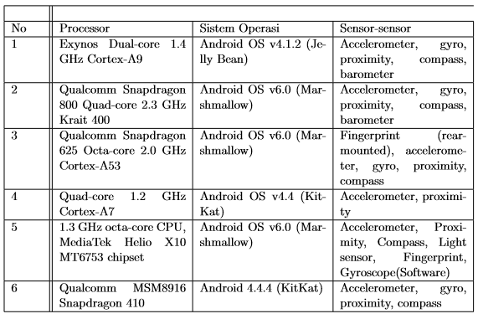
Pengujian Fungsional
Notes:
Dalam pengujian Fungsional

Slide 24
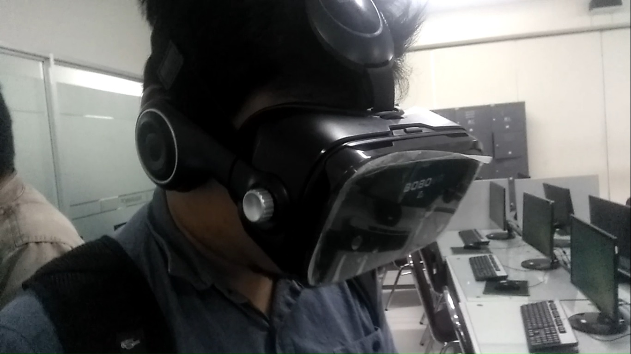
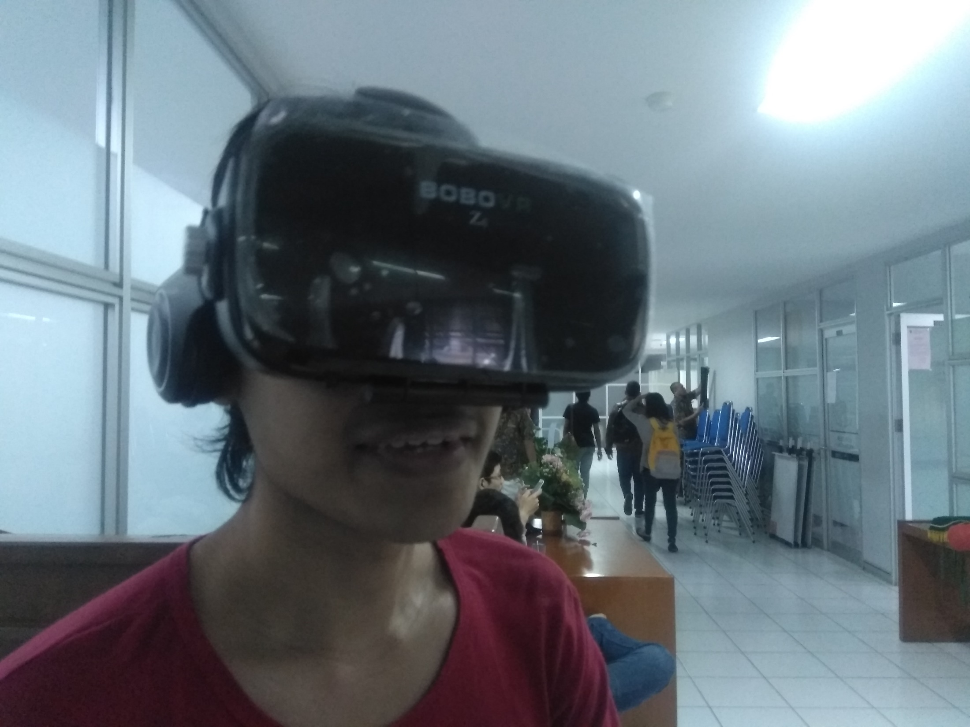
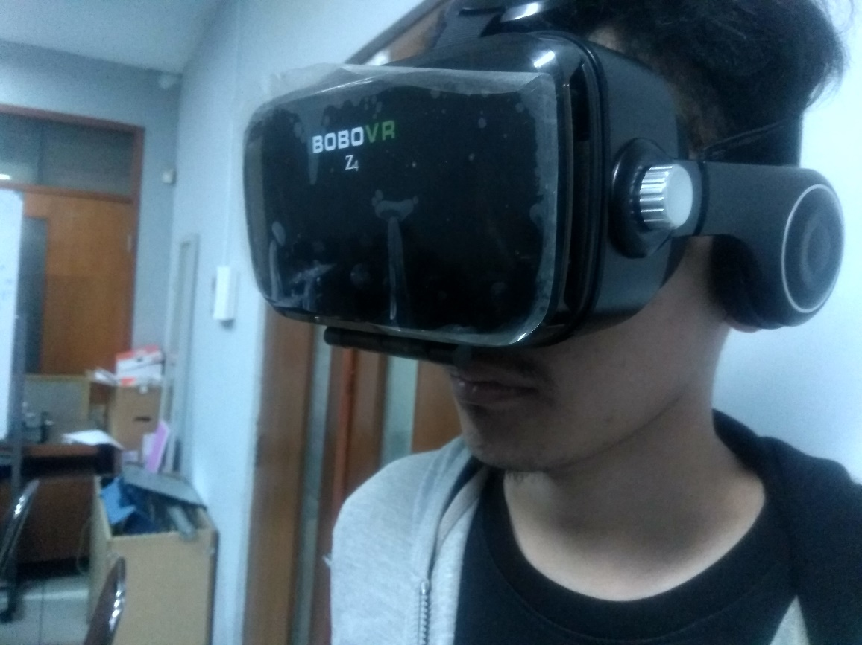
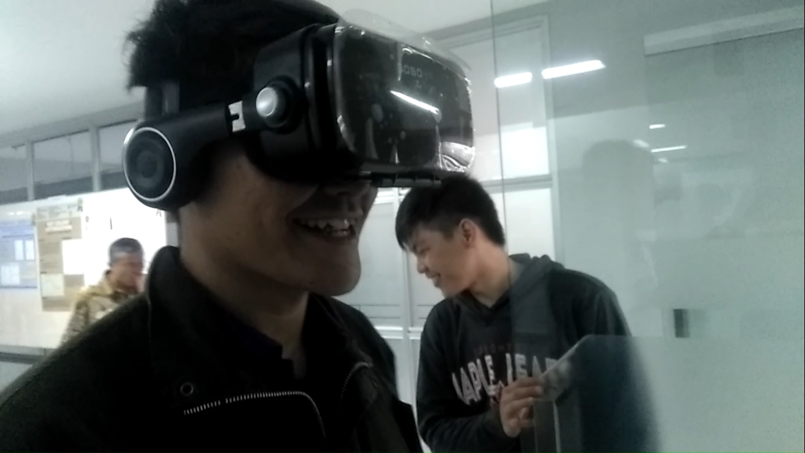
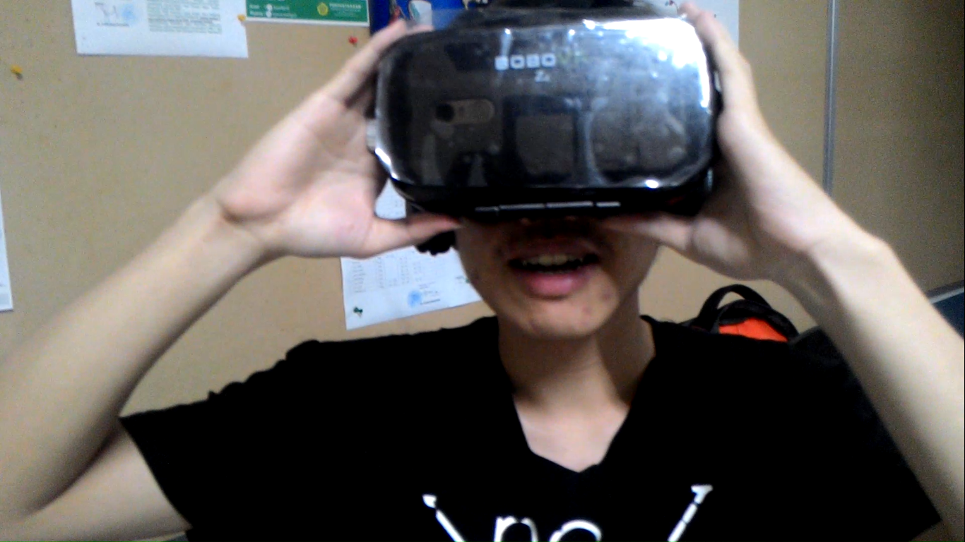
Pengujian Eksperimental

Slide 25
Ricky Setiawan
Notes:
Permainannya bagus dan menarik, khususnya pada fungsi mengangguk dengan menggeleng. Terkadang ada masalah ketika mengangguk tidak terdeteksi, tetapi harus mengangguk dengan lebih jauh lagi simpangan-nya agar dapat terdeteksi. Tidak ada masalah pada saat menggeleng.

Slide 26

Harseto Pandityo
Notes:
Untuk geleng sedikit kurang sensitif, tetapi untuk mengangguk sudah sensitif.

Slide 27
Herfan Heryandi
Notes:
Untuk geleng sedikit kurang sensitif, tetapi untuk mengangguk sudah sensitif.

Slide 28

Kevin Antonius
Notes:
Udah bagus, terkadang ketika mengangguk tidak terdeteksi. Mungkin karena anggukan saya terlalu kecil simpangannya.

Slide 29
Antonius Kurnia
Notes:
Untuk geleng sedikit kurang sensitif, tetapi untuk mengangguk sudah sensitif.

